Slide 1

Relatório Final do Projeto
Análise de Dados de RH – IBM Henrique de Jesus Luís Fernandes João Guedes
Data: Julho 2025

Slide 2
Apresentação do Projeto
Dicionário de Dados
Análise Exploratória
Normalização e Modelo Relacional
Scripts T-SQL
Caso de Uso NoSQL
Transformação de Dados
Modelo OLAP
Métricas e Visualizações
Conclusões e Recomendações
Índice

Slide 3
Apresentação do Projeto
Objetivo
Análise de dados de RH para identificar fatores de rotatividade
Dataset:
Dados de funcionários da IBM com informações demográficas, salariais e de desempenho
Metodologia:
SQL Server para modelagem relacional
MongoDB para caso NoSQL
Power BI para visualização e análise

Slide 4
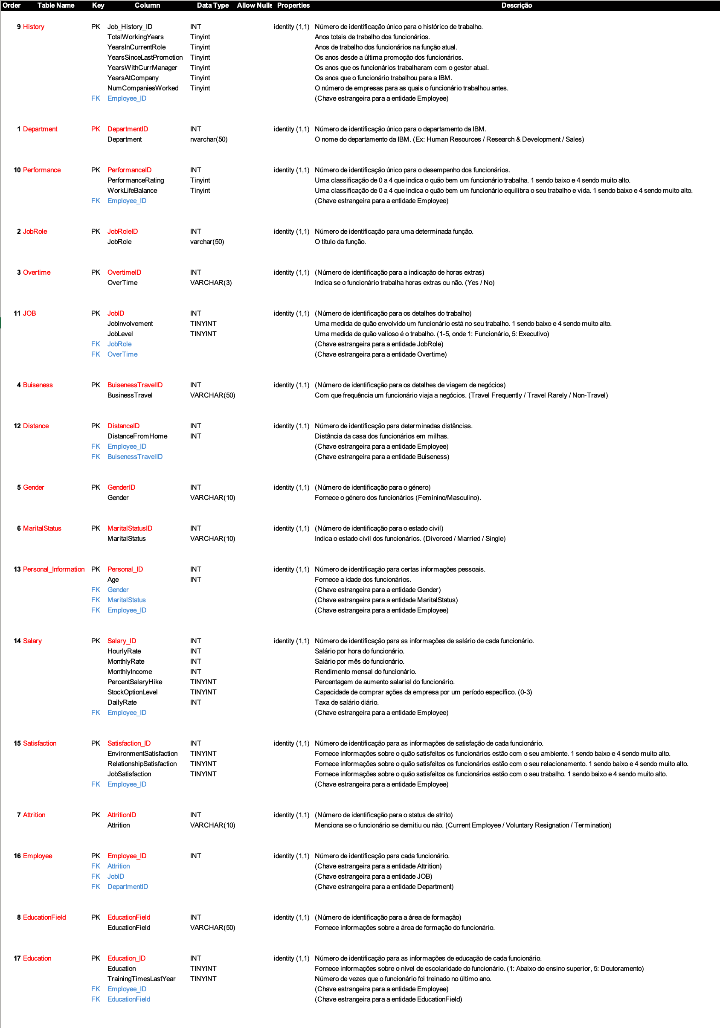
Dicionário de Dados
Principais entidades:
HISTORY
DEPARTMENT
PERFORMANCE
JOB
DISTANCE
PERSONAL INFORMATION
SATISFACTION
EMPLOYEE DETAILS
EDUCATION

Slide 5
Resumo da Análise Exploratória dos Dados
Principais Correlações Identificadas
Forte correlação negativa entre satisfação no trabalho e attrition
Correlação moderada entre horas extras e attrition
Correlação positiva entre tempo na empresa e nível salarial
Correlação fraca entre idade e satisfação no trabalho
Correlação significativa entre distância de casa e attrition
Conclusões Preliminares
O departamento de Sales apresenta a maior taxa de rotatividade
Funcionários que fazem horas extras têm maior probabilidade de deixar a empresa
A baixa satisfação no trabalho é um forte indicador de potencial saída
Funcionários com menos de 2 anos de empresa representam uma parcela significativa das saídas
O perfil etário predominante (30-40 anos) apresenta taxa de attrition inferior à média geral
Visão Geral do Dataset
O dataset analisado contém dados de funcionários da IBM, com informações detalhadas sobre carreira, desempenho, satisfação, dados demográficos e histórico profissional. A análise exploratória revelou insights importantes sobre a composição da força de trabalho e fatores relacionados à rotatividade.

Slide 6
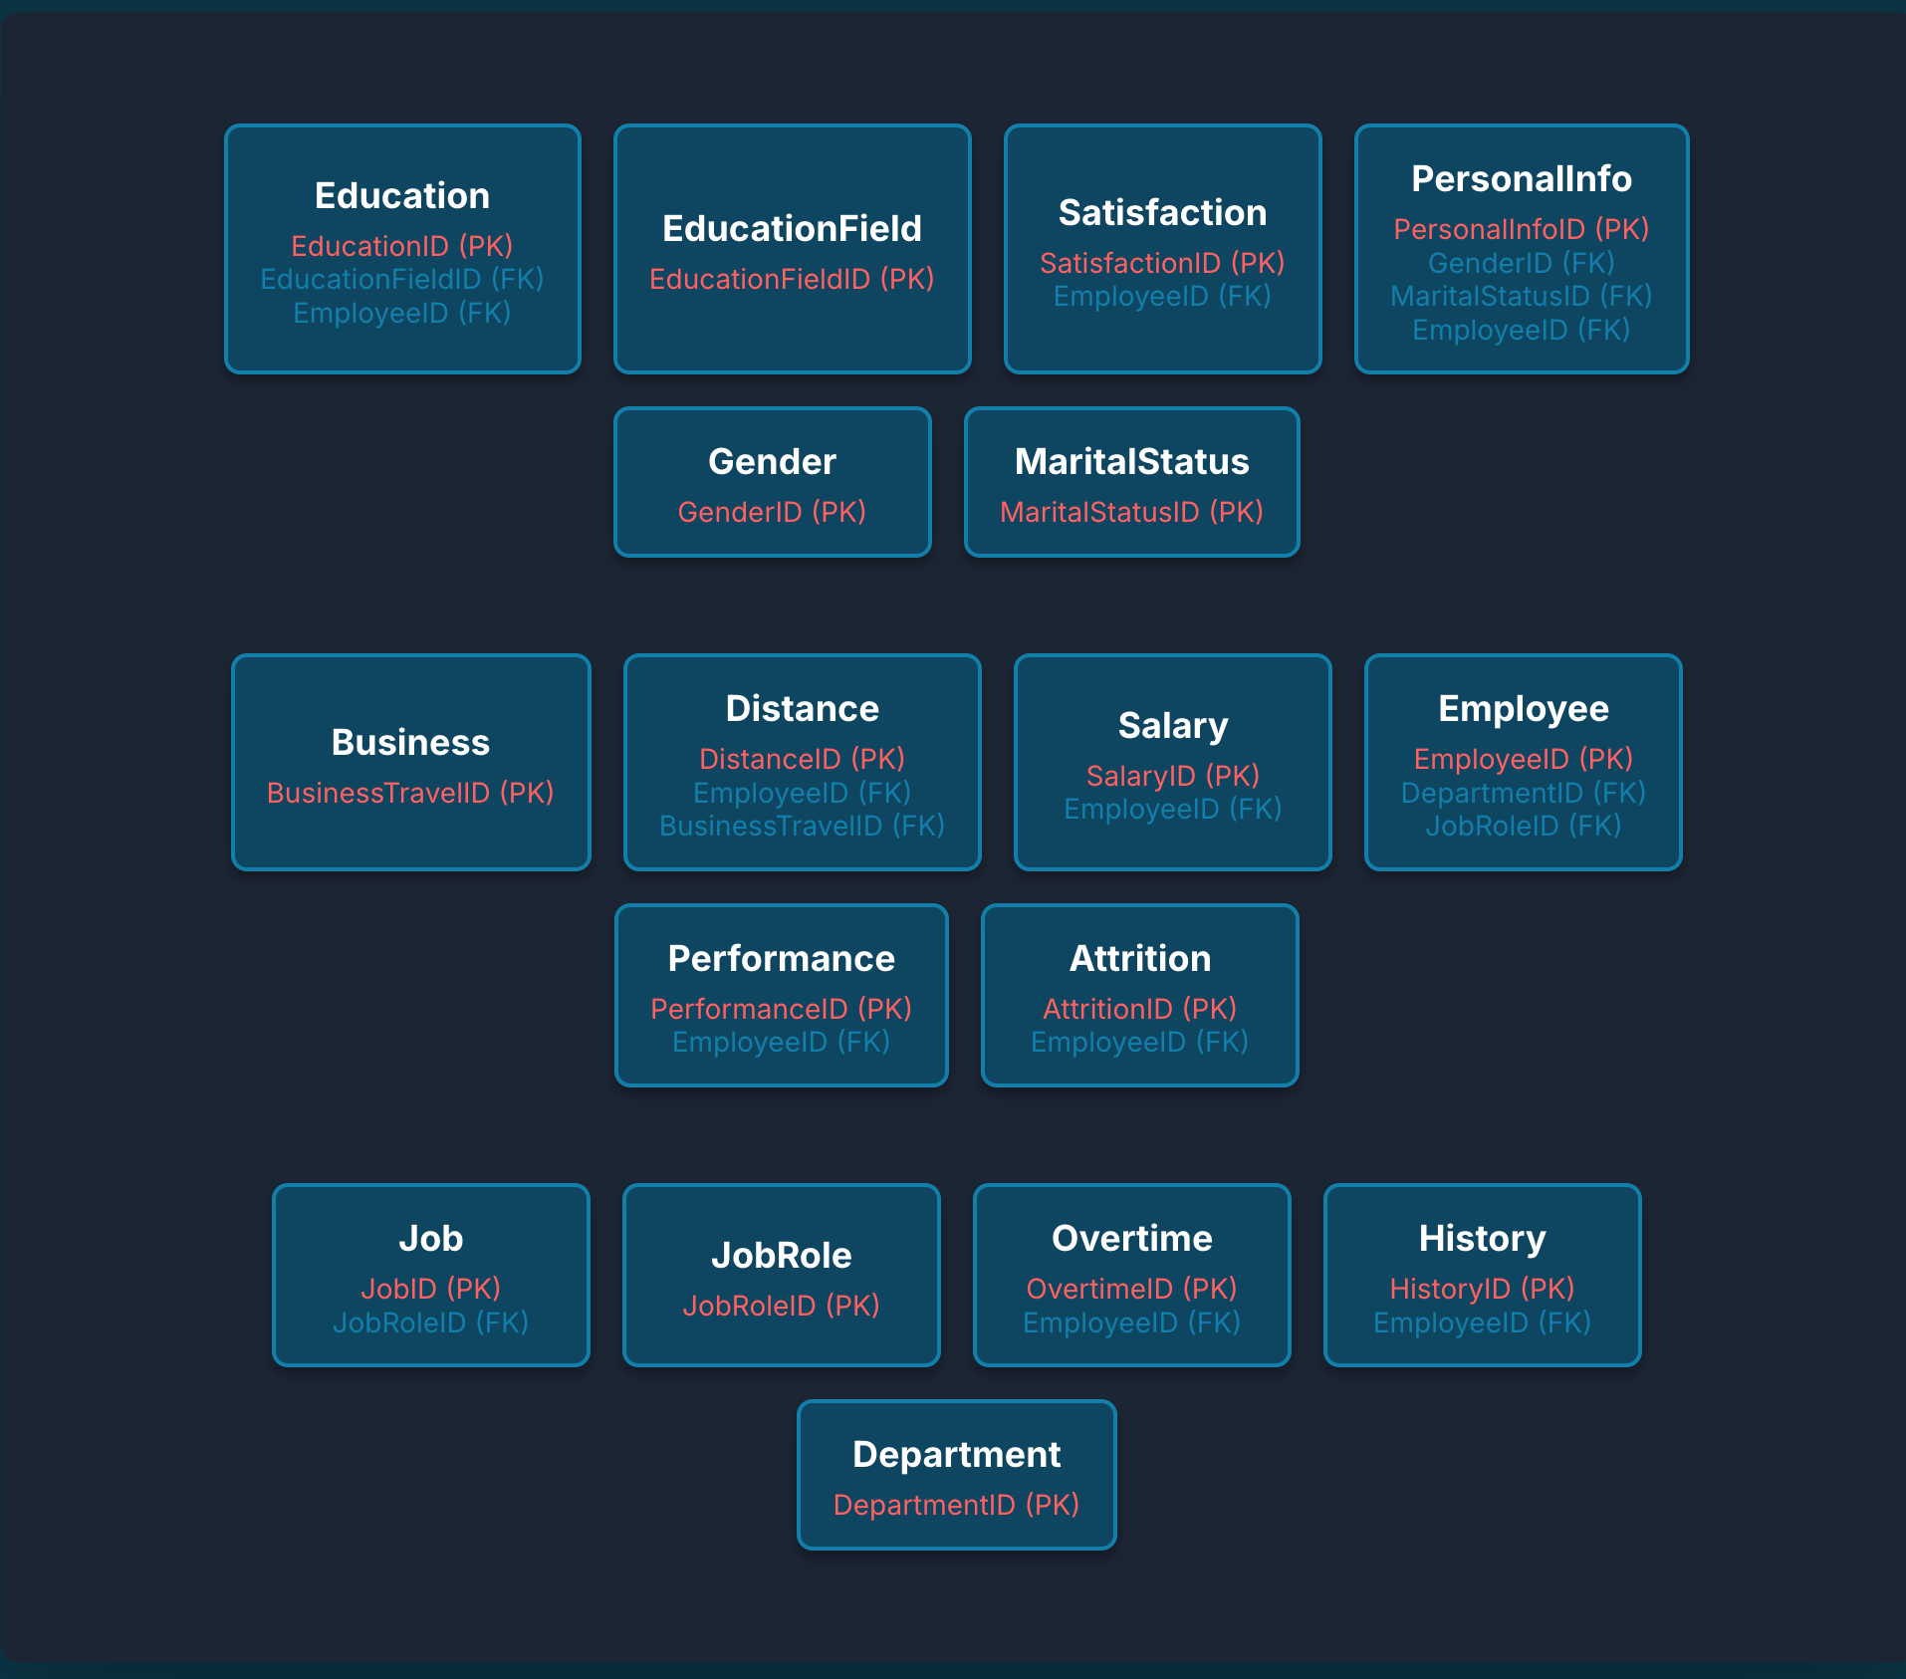
Processo de normalização, com a apresentação da 3NF
O Mapa das Relações: Como Tudo se Conecta
Este é o diagrama de Entidade-Relacionamento do seu modelo. As chaves primárias (PKs) estão destacadas em vermelho e as chaves estrangeiras (FKs) em azul, mostrando como as tabelas se interligam para garantir a integridade e a ausência de redundância em 3NF.

Slide 7
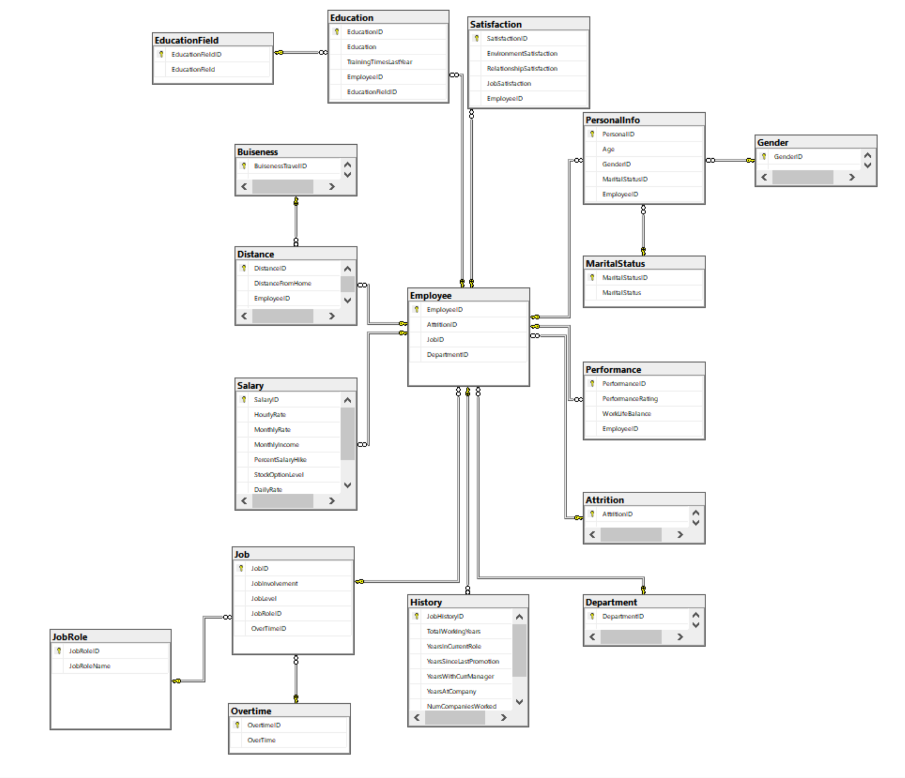
Imagem do diagrama ER do modelo relacional proposto

Slide 8
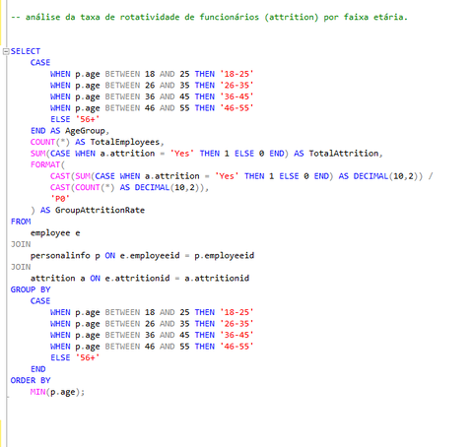
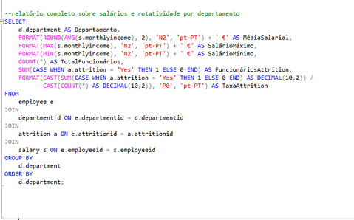
Excertos dos principais scripts T-SQL

Slide 9
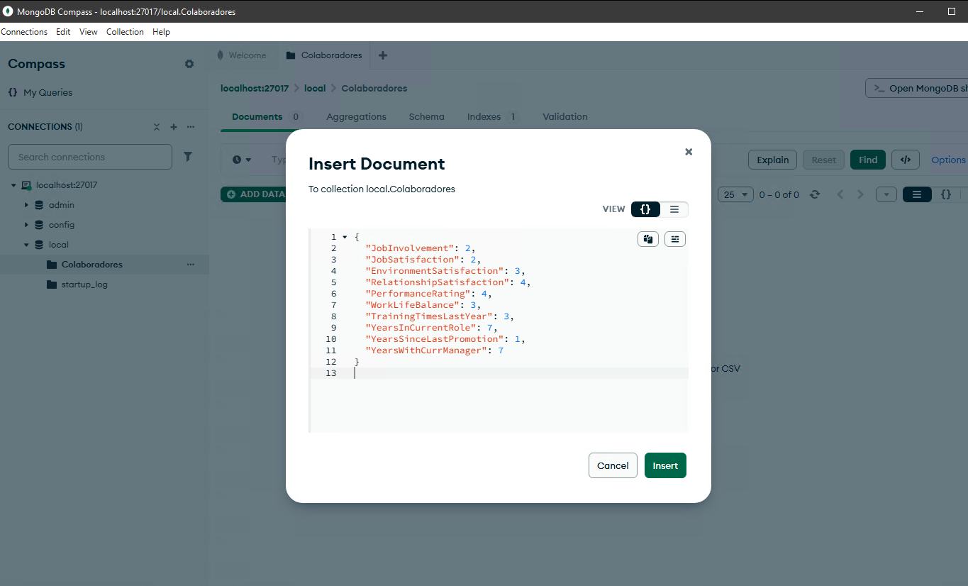
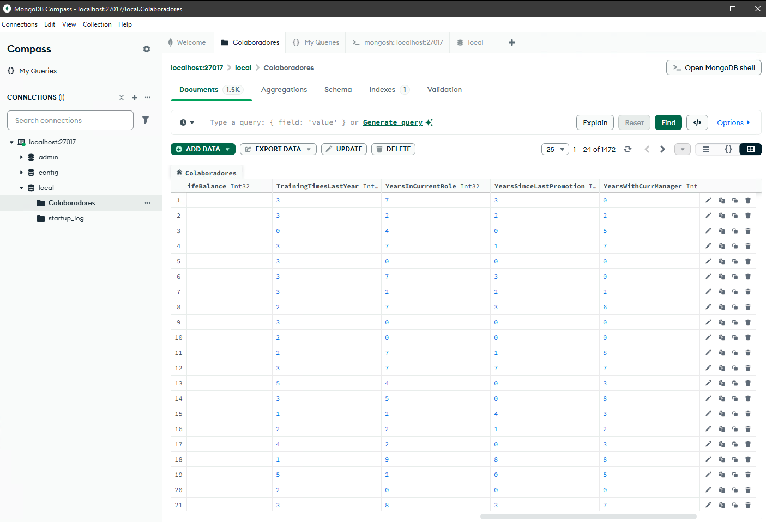
Resumo explicado do caso de uso NoSQL
Contexto e Implementação
Para o caso de uso NoSQL, implementamos uma solução utilizando MongoDB para armazenar e analisar dados de desempenho dos colaboradores. O MongoDB foi escolhido devido à sua flexibilidade para armazenar documentos com estruturas que podem evoluir ao longo do tempo, sem necessidade de alterar o esquema.(Documento Suporte Word)

Slide 10
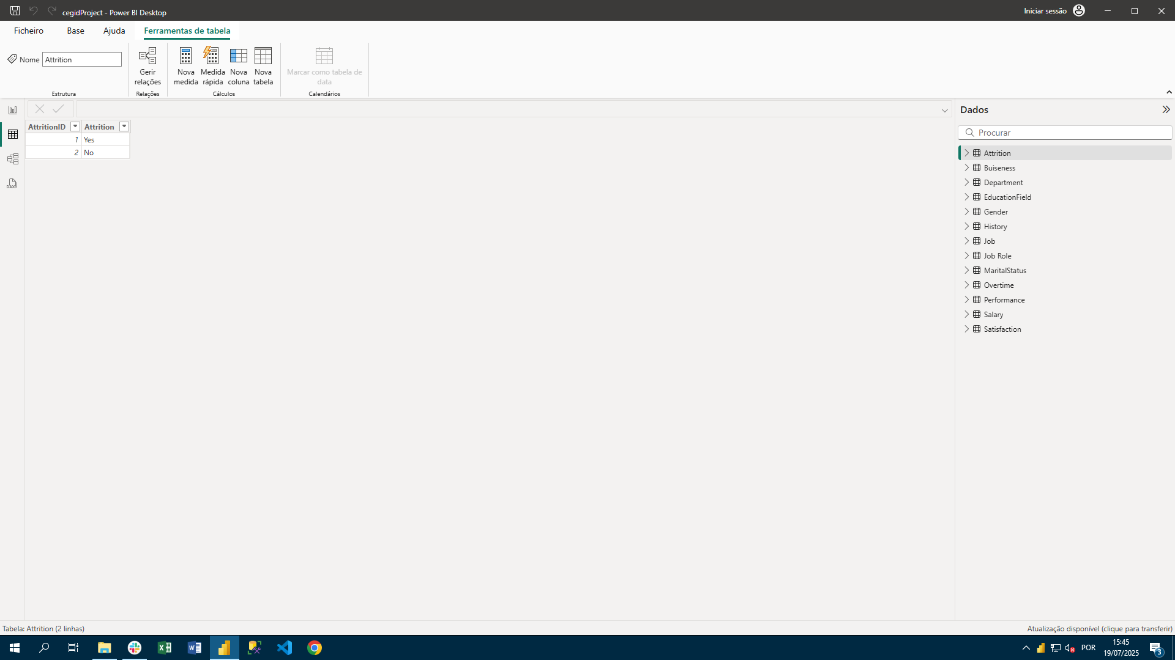
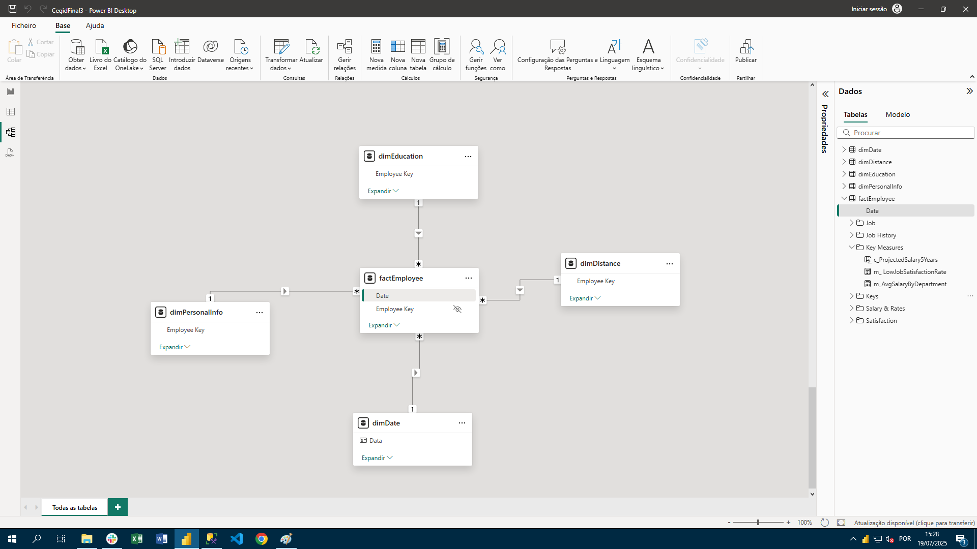
Comparação visual dos dados antes e depois das transformações

Slide 11
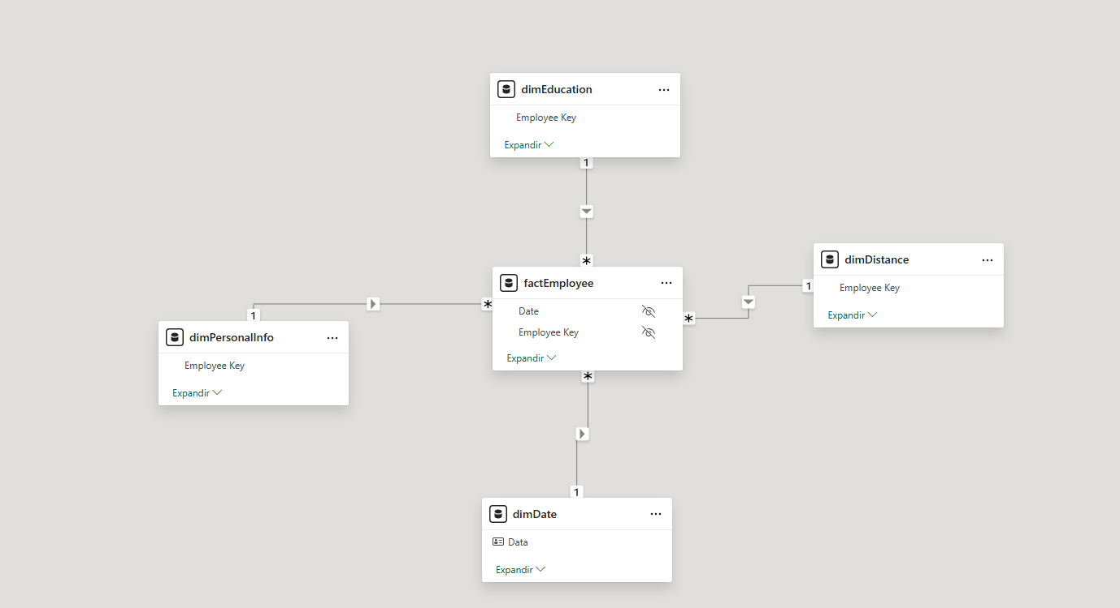
Imagem do modelo OLAP em estrela

Slide 12
Lista das métricas criadas, com a respetiva explicação

Slide 13
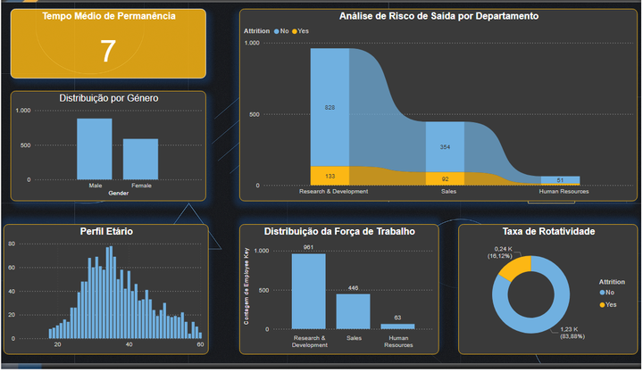
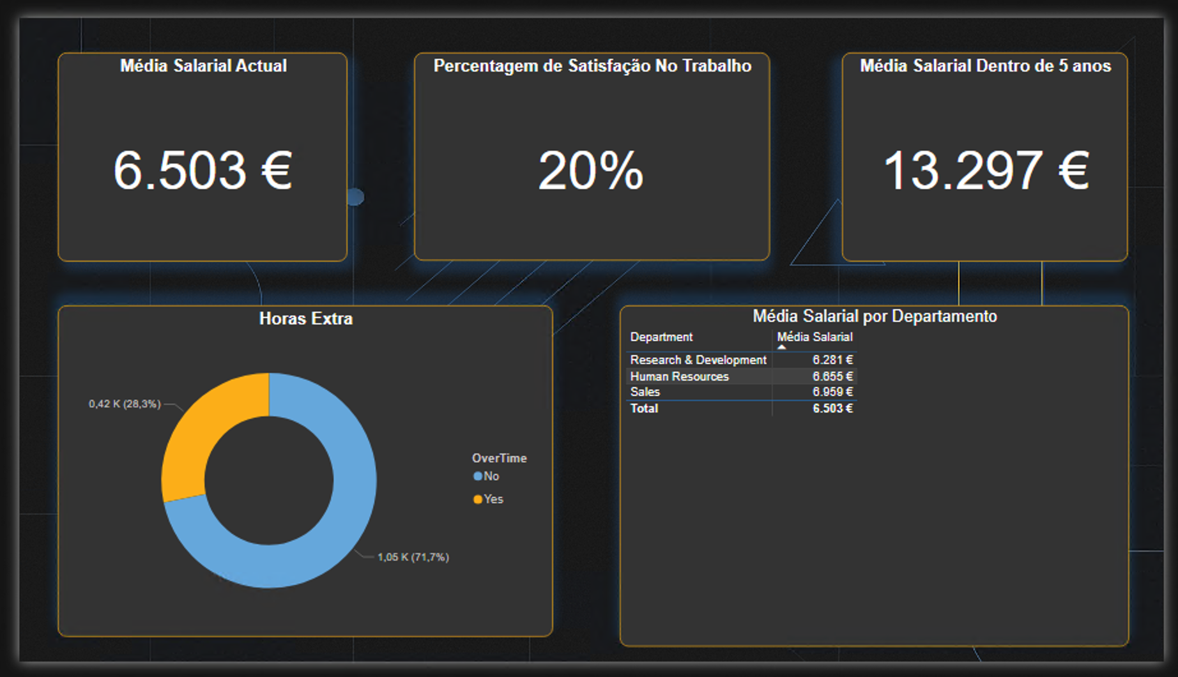
Imagens das principais visualizações

